Slide 1
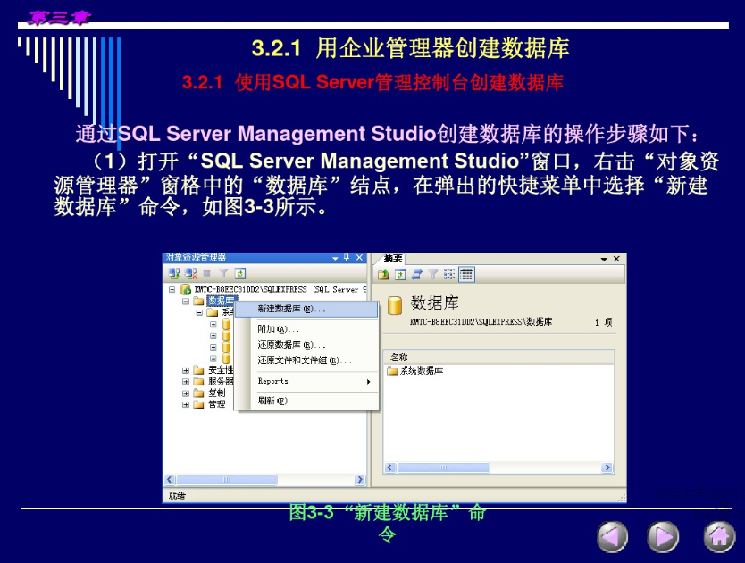

Slide 2
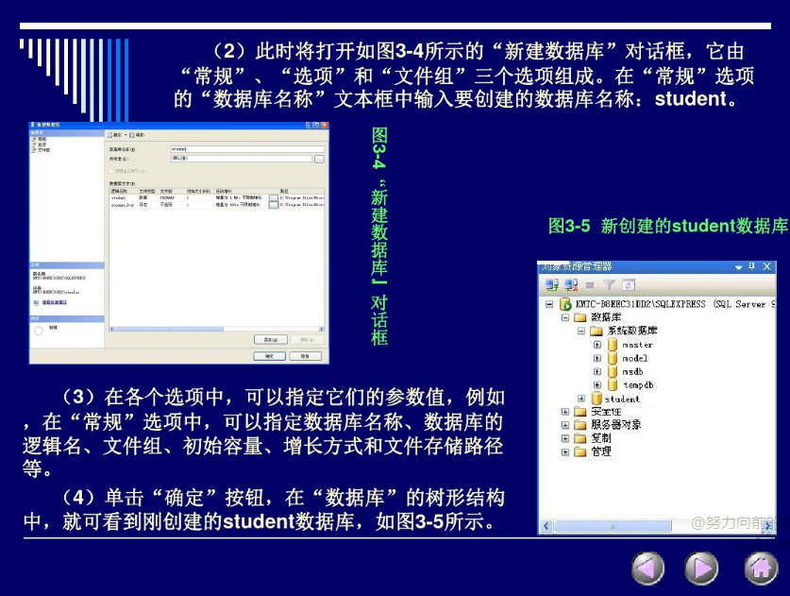

Slide 3
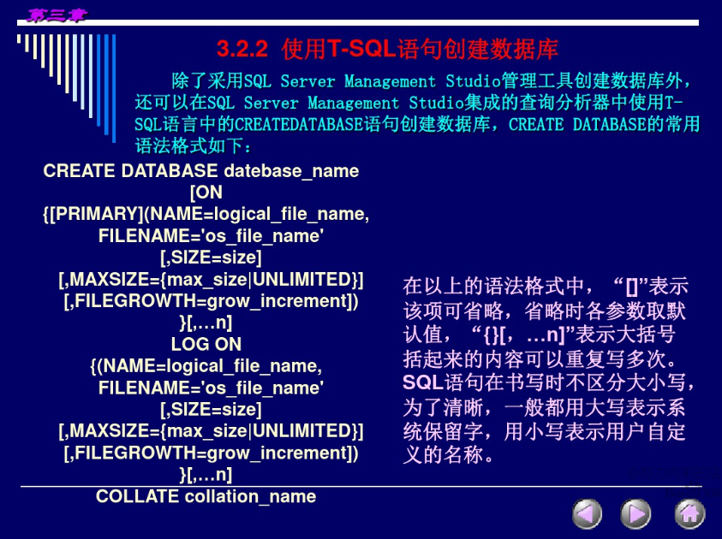

Slide 4
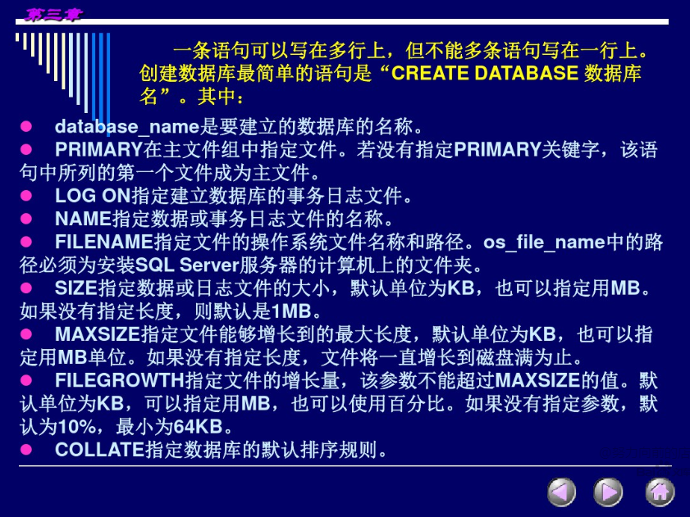

Slide 5
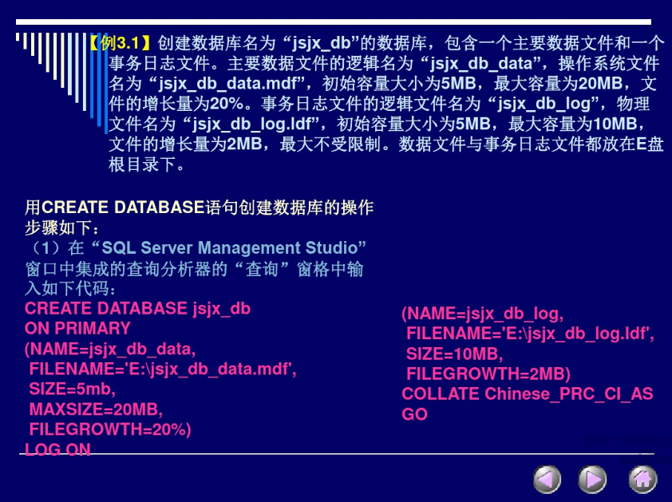

Slide 6
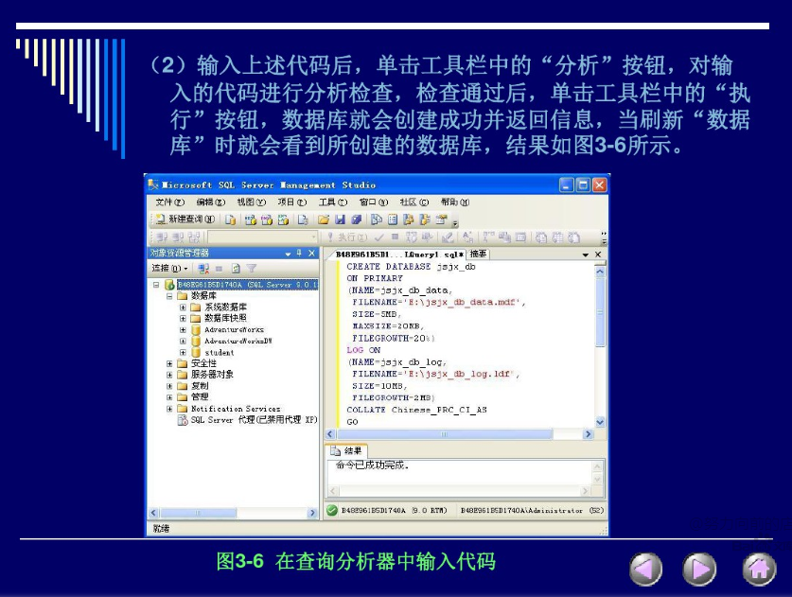

Slide 7
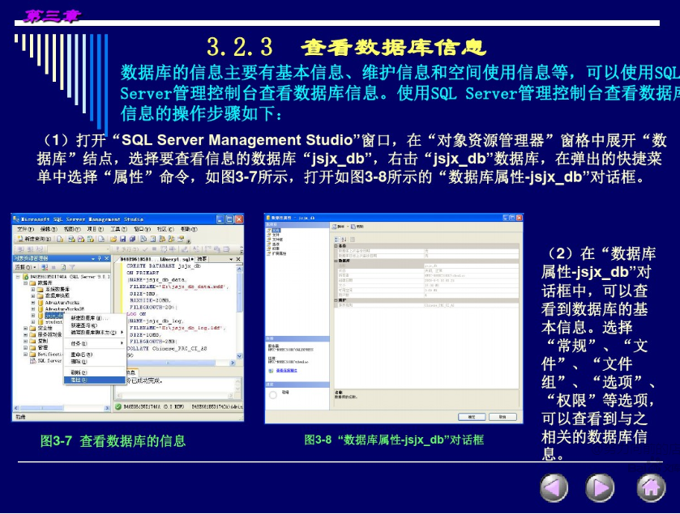

Slide 8
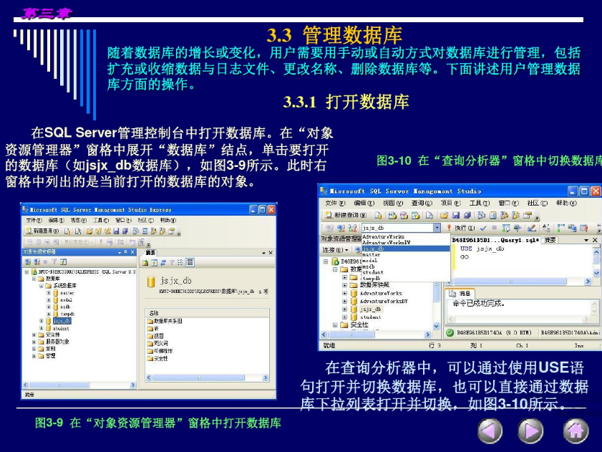

Slide 9
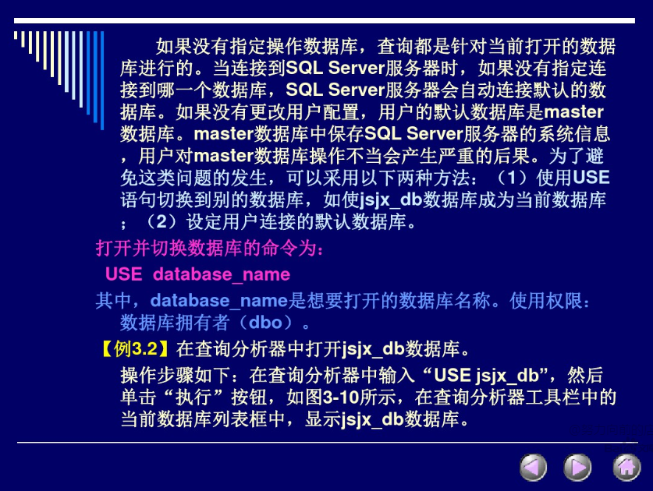

Slide 10
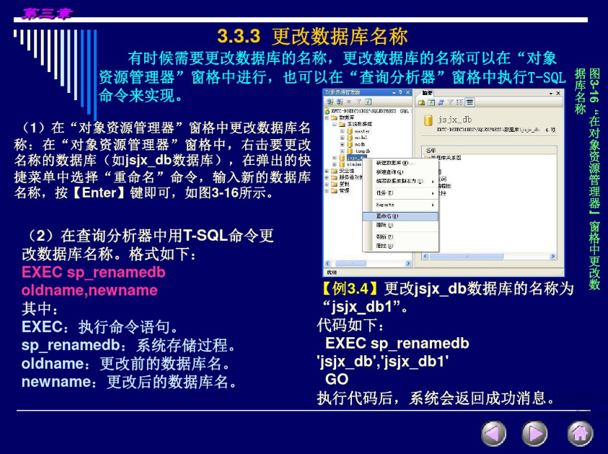

Slide 11
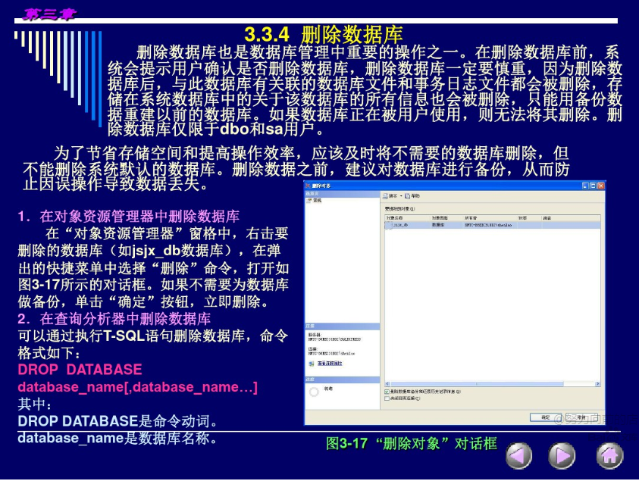

Slide 12
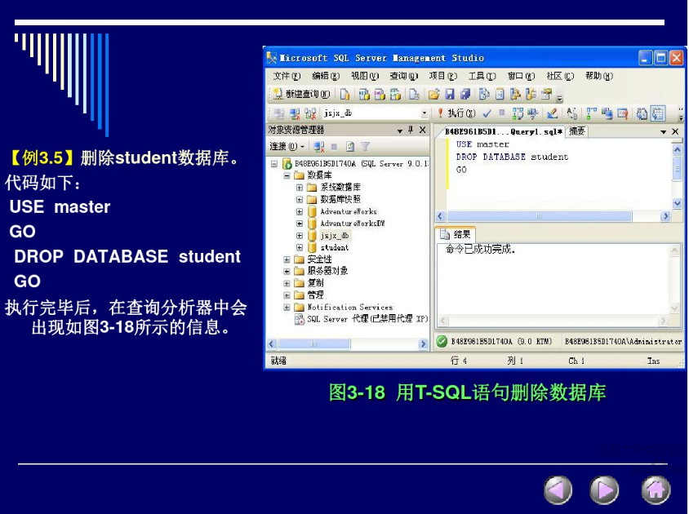

Slide 13
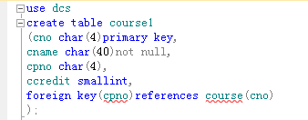
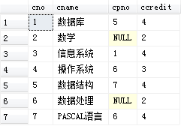
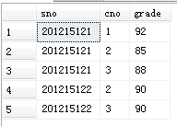
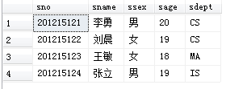
1.T-SQL新建表程序：
2.已经建立好并插入表内容的基本表：
Student表
SC表
course表

Slide 14
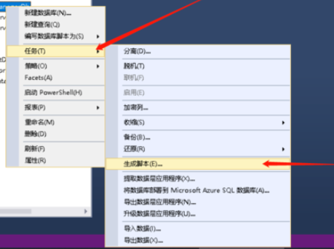
如何导出SQL server数据库表和数据
1.首先打开sql server，找到需要导出的数据库

Slide 15
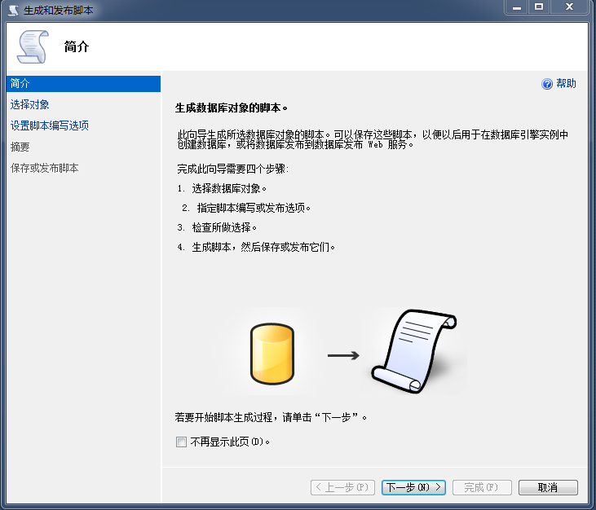
2.单击右键，选择 任务 -> 生成脚本

Slide 16
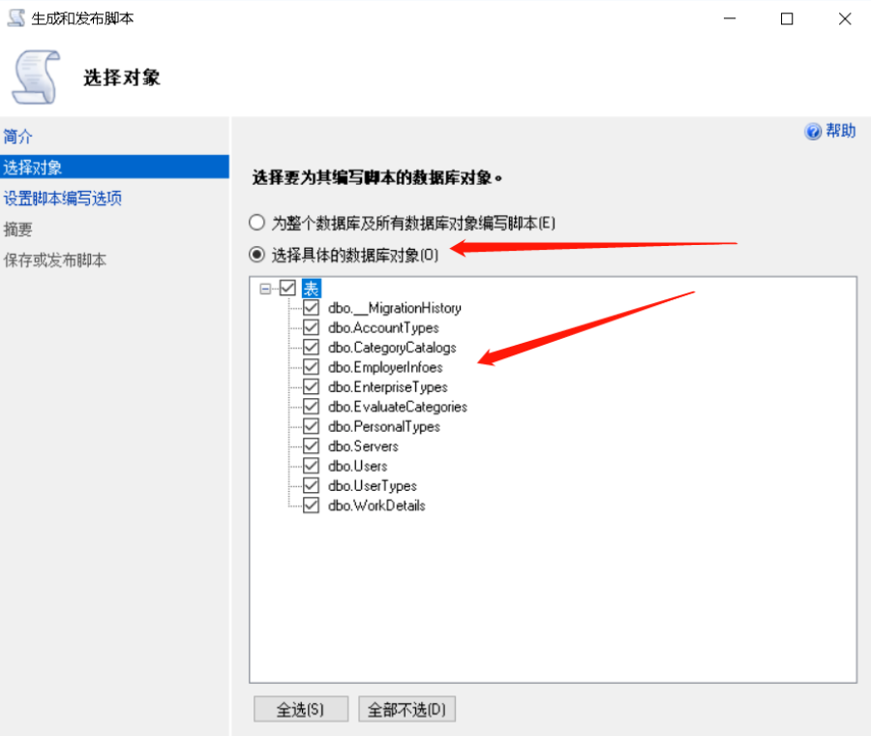
3.点击下一步，等待一会加载后，选择具体数据库对象，然后选择需要的表，之后继续点击下一步

Slide 17
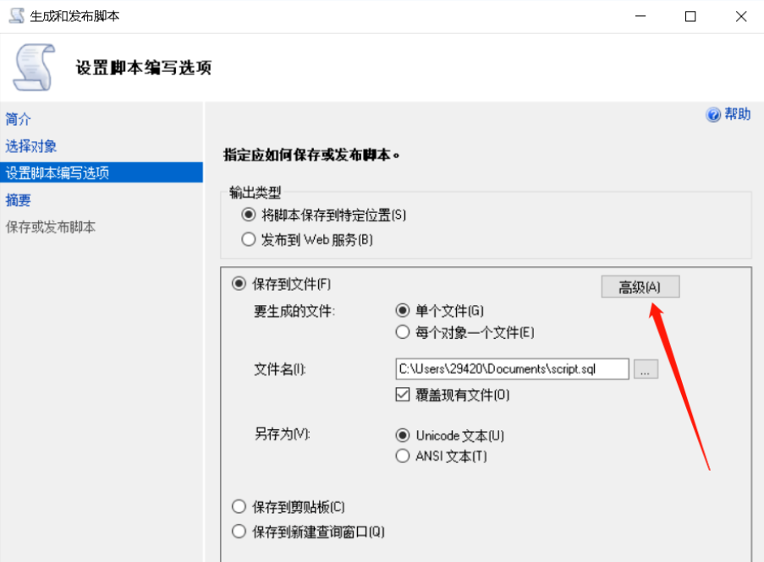
4.点击高级选项

Slide 18
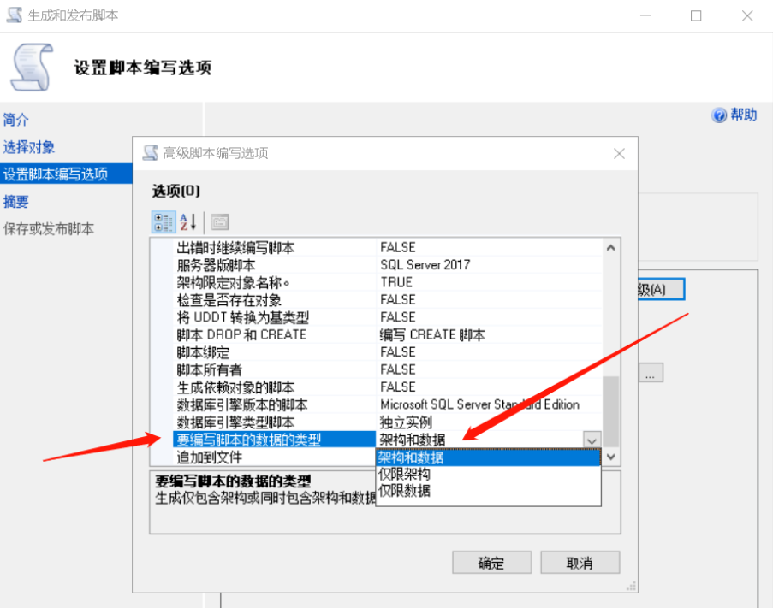
5.在打开的窗口中找到 要编写脚本的数据的类型 ，更改为 架构和数据，之后点击确定

Slide 19
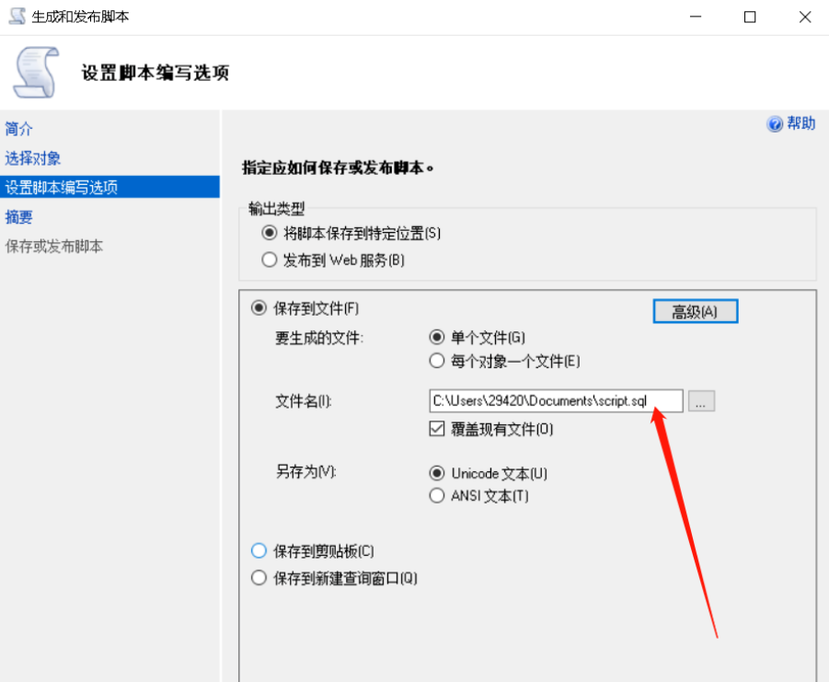
6.选择输出的路径，选择好后，点击下一步

Slide 20
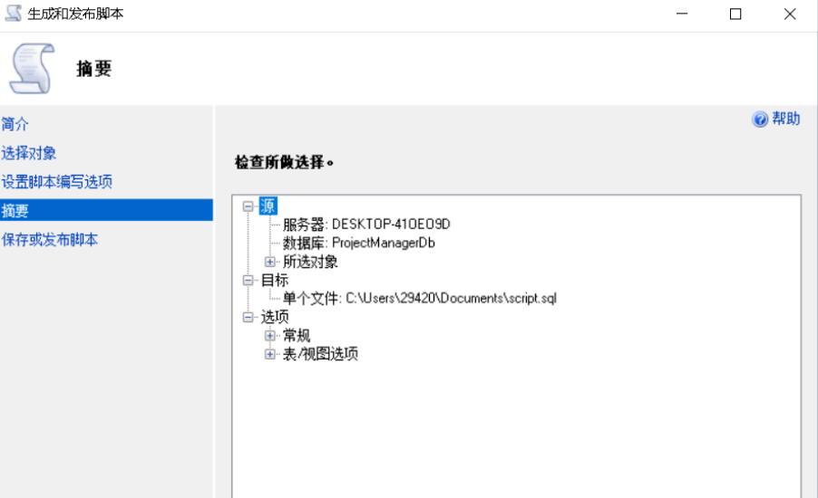
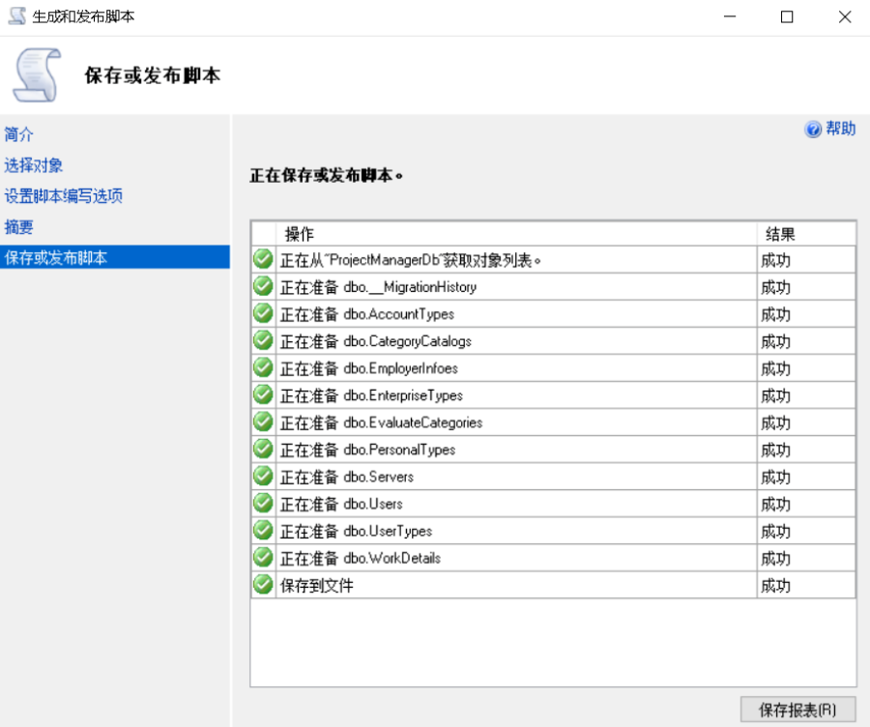
7.继续点击下一步，数据库中的表和数据就导出完毕了。

Slide 21
8.数据导入
在左上角文件选项中，点击“打开”，选择“文件”；
找到自己已经备份好的数据文件，在编辑页面看到自己所使用的数据库；
新建好使用的数据库名，点击“执行”。
即可在数据库里查看到自己导入好的表

